Slide 1

BIENVENID@S

Slide 2
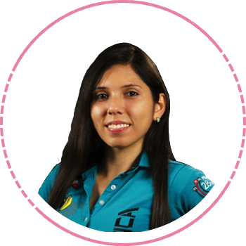




Angelica Landazabal
Computer Science Engineering and a technology lover. (Karateka too)
I like the development of web applications, marketing and, of course, data analysis ;)
It motivates me to continue learning about various IT topics, personal / professional growth and helping others so they are also motivated to learn.
"Keep going" is my motto :)
angelica.informatik@gmail.com
@ALandazabal15
ALandazabal

Slide 3
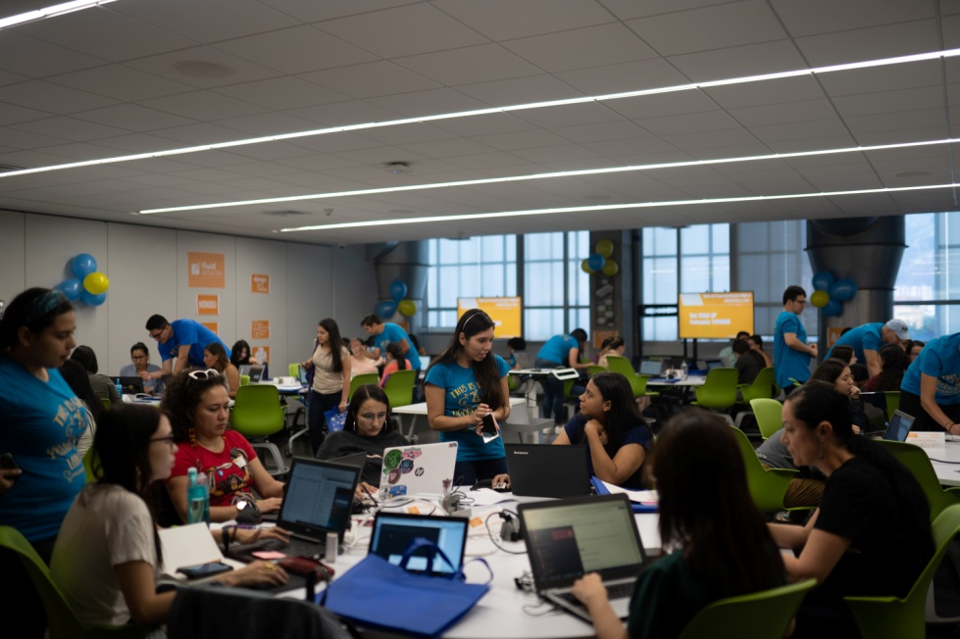

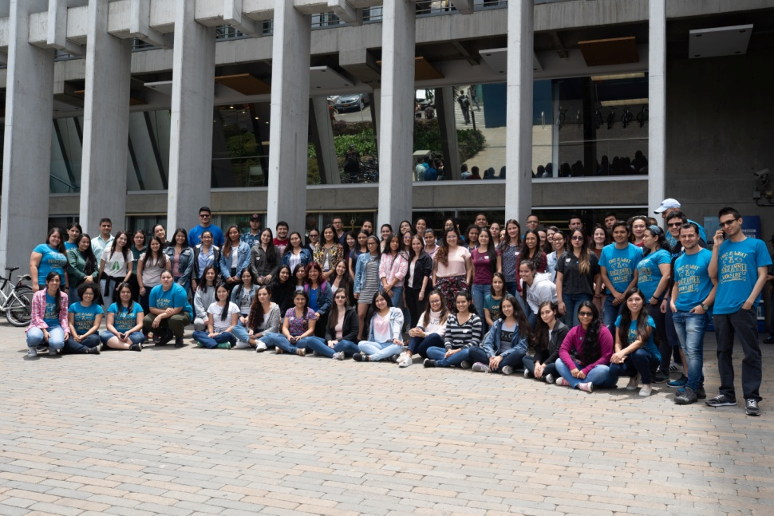
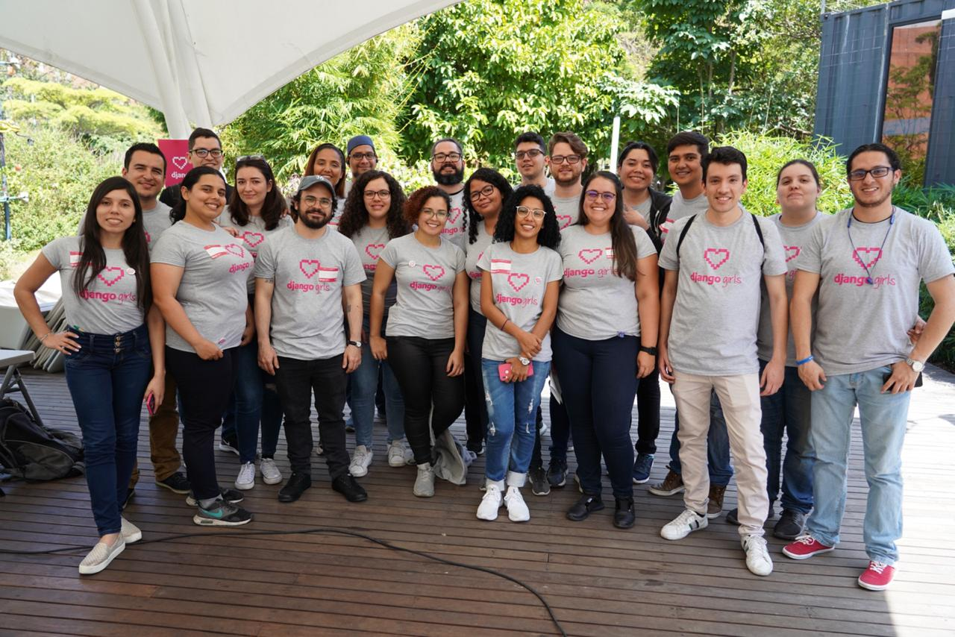

Slide 4









Slide 5
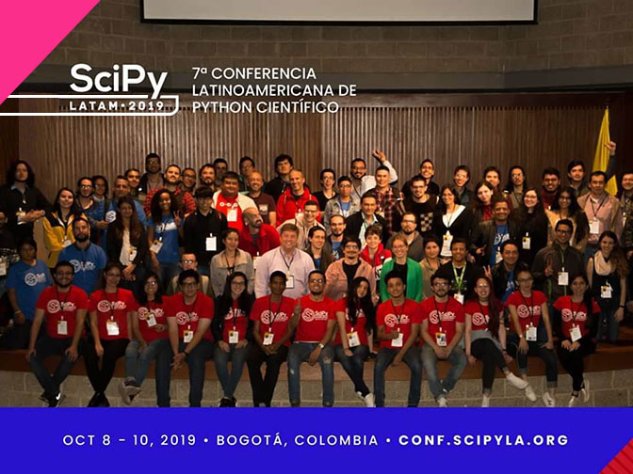

Slide 6
Web Scraping
¿Para quién es esta charla?

Slide 7

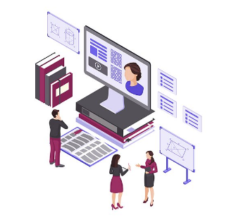

Si eres:
Científic@ de datos
Estudiante
Programador (a)

Slide 8
¿Qué necesitamos?
Tener conocimientos en tecnologías web como HTML, CSS y JS.
Conocer sobre los protocolos de transferencia de texto en la web.
Conocer sobre la sintaxis de Python.
Conocer sobre la herramienta de Jupyter Notebook : AQUI
Muchas ganas de aprender
www.github.com/ALandazabal/CoWie-USCO.git

Slide 9

¿Qué es el web scraping?
Es una técnica comúnmente usada para realizar la extracción de datos almacenados en la web para un fin específico, ya sea hacer análisis posteriores o suministrar datos a otra web.

Slide 10
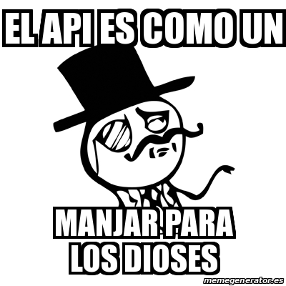
Un mundo ideal

Slide 11
¿Es el web scraping legal?

Slide 12
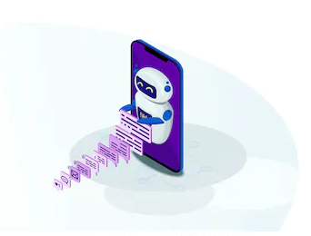

¿Es el web scraping legal?

Slide 13

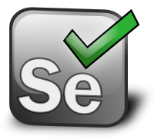

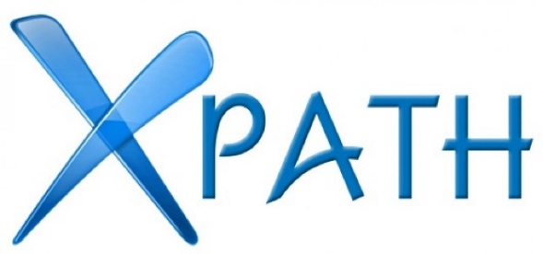
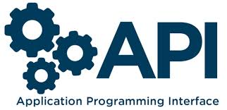
Herramientas

Slide 14

,
1. BeautifulSoup
Es un modulo capaz de analizar el HTML de una página web.
Para ello se debe de hacer la descarga de este contenido dentro de un documento denominado Soup.

Slide 15
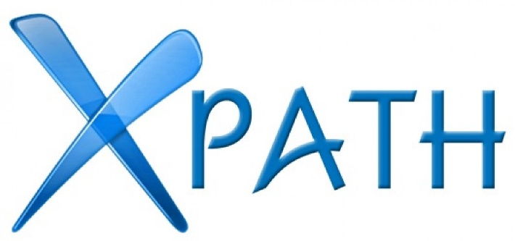
,
2. XPath
Es una manera de seleccionar información de las páginas web.
Es basado sobre XML que es un lenguaje parecido a la estructura de HTML formado por nodos o etiquetas y todo lo que contiene dentro de sí.

Slide 16
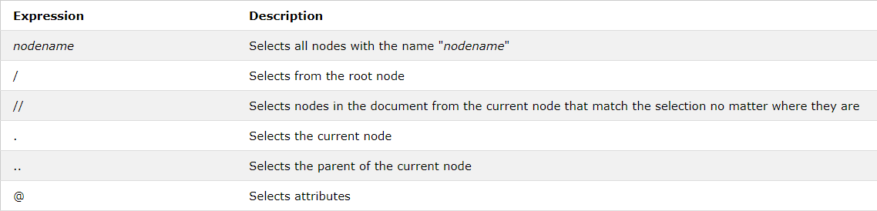
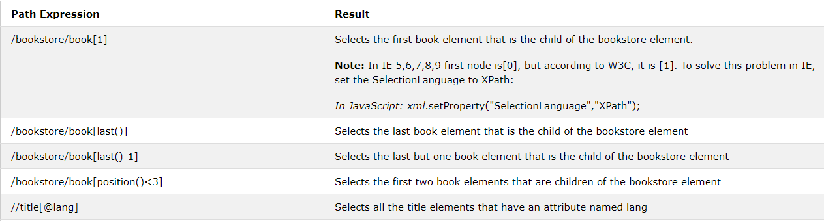
,
2. XPath
https://www.w3schools.com/xml/xpath_syntax.asp

Slide 17

,
3. Tesseract OCR

Slide 18
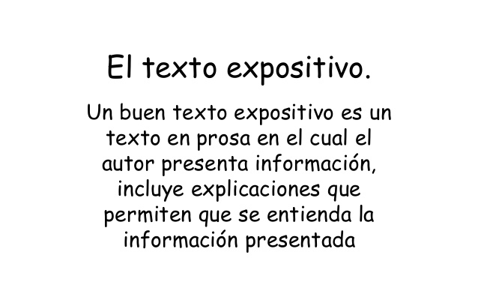
,
3. Tesseract OCR
Es un motor de reconocimiento óptico de caracteres para varios sistemas operativos. Es de software libre y su desarrollo es financiado por Google desde el 2006.

Slide 19
,
4. Selenium
Proporciona una API para automatizar el navegador web.
Es comúnmente usado para la realización de pruebas y permite controlar un navegador desde el código.

Slide 20
,
5. Scrapy
Es un framework de scraping y crawling de código abierto escrito en Python para extraer los datos que necesitas desde las websites de una manera rápida, simple y respeta los archivos robots.txt.

Slide 21
,
6. APIs
Son interfaces de programación de aplicaciones (por sus siglas en inglés), que contiene un conjunto de subrutinas, funciones y procedimientos que ofrece cierta biblioteca para ser utilizado por otro software como una capa de abstracción.
Aplica el análisis de sentimientos a tu red social desde cero | Python Pereira - Youtube

Slide 22

¿Dónde almacenar esta información?

Slide 23
¿Qué hacer luego?
HackemCON: Modelos de Clasificación con Python

Slide 24
Referencias
Lawson, R. (2015). Web Scraping with Python. Birmingham, Reino Unido: Packt Publishing
Kouzis-Loukas, D. (2016). Learning Scrapy. Birmingham, Reino Unido: Packt Publishing
Dimas Lujan, J. (2017). Web Scraping. Recuperado de: https://ed.team/blog/web-scraping
Selenium-Python. Recuperado de: https://selenium-python.readthedocs.io/installation.html
Tesserocr. Recuperado de: https://pypi.org/project/tesserocr/
Example web scraping website. Recuperado de: http://example.webscraping.com/places/default/index

Slide 25
Referencias
COWIE INSPIRE. Recuperado de: https://nubela.co/blog/is-linkedin-scraping-legal/
Jpyter Nootebook: Documentation. Recuperado de: https://jupyter.org/documentation
The Web Robots Pages. Recuperado de: https://www.robotstxt.org/

Slide 26




“Lo más importante es tratar de inspirar a las personas para que puedan ser geniales en lo que quieran hacer”
Kobe Bryant – (1978-2020)
angelica.informatik@gmail.com
ALandazabal
@ALandazabal15

